Slide 1
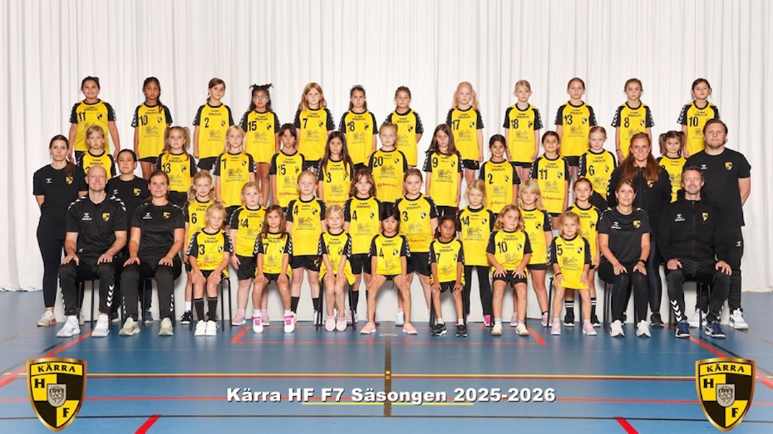
Kärra HF F8 - Föräldramöte 2026/2027
Välkommen

Slide 2
Föräldrainformation Kärra HF Flickor 2018
Dagens agenda
Tillbakablick
Mål
Värderingar
Ledarstaben
Träningar, matcher och cuper 2026/2027
Lagkassa & spelarkonto
Föräldraroller

Slide 3
Ledarteamet- Vilka är vi?
Louise Byvik
Emil Larsson
Patrik Johansson
Ola Öqvist
Malin Sjödin
Sanaz Granqvist
Jenny Gonzales
Marija Budimir
Notes:
Kort bakgrund om sig själv.

Slide 4
Statistik
HT: 19 träningar samt aktiviteter ex inspiring damlag, minidisco och egna interna handbollsmatcher.
VT: 28 träningar samt aktiviteter tex sammandrag
Medelnärvaro HT och VT 65% på träningar
Cuper/Matcher föregående säsong
Minihandbollsammandrag, Mölndalsspelen, Partille Cup samt flera egna arrangemang med matcher

Slide 5
Huvudmål säsongen 2026-2027
• Ha roligt tillsammans
Att behålla våra spelare och öka träningsnärvaron hos fler
• Att vi ser en utveckling av spelarna både vad gäller handbollen och beteenden
• Att alla spelarna blir sedda varje träning av oss ledare men också av sina lagkamrater

Slide 6
Värderingar vi vill arbeta med ihop tjejerna
Arbete med bästa handbollskamrat
Vad gör vi i omklädningsrummet innan träning lördagar?
Vilken roll har jag som förälder på match och träning?
Peppa, uppmuntra och ge positiv feedback
Lita på att vi coachar era barn på bästa sätt. Det behövs inte fler röster än från oss ledare, skapar bara förvirring hos barnet.
Notes:
Ex kanske vi har sagt att barnet ska öva på att vara noggrann i sin teknik och passa, uppmuntrar en förälder till att barnet ska skjuta istället skapar det förvirring.

Slide 7
Handbollsträning-upplägg
Tre huvuddelar
Själv med boll- Teknik, finter och bollkontroll
Två/tre med boll – Olika former av passningar
Spelliknande moment
När tränar vi?
Onsdagar 16-17, samling 15:55
Lördagar 9-10, samling 8:45
Kallelser:
Skickas ut via laget, viktigt att ni svarar då vi planerar träning utifrån det. På onsdagar kommer vi inte vara många ledare, kräver planering innan för att träningen ska bli bra.
SVARA PÅ KALLELSEN I TID

Slide 8
Matcher och cuper
Alla spelare ska få så mycket matchtid som möjligt (hellre fler lag med få avbytare).
Vi deltar i olika cuper för att ge spelarna både mängd och många upplevelser kring handbollen.
Notes:
Detta innebär att man inte kan avboka sig med väldigt kort varsel om man inte är sjuk såklart. Det är inte kul för tjejerna om de behöver sitta som avbytare när matcherna är 15 minuter.

Slide 9
Säsongsplanering
3 sammandrag och 2 minihandbollsfestival light under hösten. 3 sammandrag under våren. Vi kommer kalla till matcherna, alla spelar inte varje omgång.
Augusti: Start av säsong
September: 5/9 Premiärcupen
Oktober: Matcher 17/10
November: Matcher 8/11, 15/11 & 28/11
December: Matcher 6/12
Januari: 6/1 Taikblixten
Februari:
Mars:
April: ev Potatiscupen
Maj: Mölndalsspelen
Juni: Partille cup
Notes:
Kommer matcher I vår med, men vi vet inte när.
Minihandbollsfestival light är mot ett år äldre, handbollsförbundet öppnade upp för att ge möjlighet för tuffare motstånd.
Handbollsfestival light spelas mot lag födda 2018. Minihandbollssammandrag mot våran egna ålder och ett år äldre vilket kan innebära ett tuffare motstånd..
Alla tjejer kommer få erbjudande om att spela lika många matcher, vi håller koll på detta. Detta är nytt från förbundet och vi testar oss fram.
Vi anmält 6 lag handbollsfestival light och 2 lag till sammandrag.

Slide 10
Lagkassa
Ingående balans- vi har under föregående år byggt upp en liten lagkassa
• Lagkassan –viktig för att kunna hålla nere kostnader för cuper, enklare aktiviteter, material till laget. Vi jobbar aktivt för att bygga upp den ev någon gemensam insats i vår.
Spelarkonto
• Eget konto, fylls på genom försäljning av ex Julkalendrar, Bingolotter till uppesittarkväll, Sverigelotter, Julstjärnor. Detta sker under hösten. Detta är en viktig insats som alla spelare gör för klubben och sig själv.
Pengarna kan användas till medlemsavgift, cuper, klubbshopen osv.
Notes:
Ca 10.000 I lagkassan.
Lotter 3 säljetapper. Etapp 1 julkalender och Sverige lotter

Slide 11
Föräldraroller
Lottansvarig – 2 säljetapper under hösten. Ansvara för att lämna ut och redovisa sålda lotter.
Julstjärnor – En säljetapp, ta emot beställningar samt ta emot julstjärnorna och lämna ut dem till de som salt. Ansvara för att redovisa.
Hall- och caféansvarig- Ansvara för att vi bemanar våra tilldelade pass.
Arrangemangsansvarig (vid egna arrangemang).
Lagförälder som kan vara länken mellan föräldrar och oss vid större frågor/aktiviteter eller känsliga frågor.

Slide 12
Hall- & caféansvar i Lillekärrshallen
Vi har blivit tilldelade x-antal tider v35. Vi kommer få en till omgång under hösten. Dessa tider kommer alla föräldrar hjälpas åt med i ett rullande schema.
När man blir tilldelad ett pass så måste man själv ansvara för att lösa om man får förhinder!

Slide 13
Premiärcupen 5 september
Vi ser fram emot en fantastisk rolig dag tillsammans med mycket speltid för våra tjejer!
Jessica Cervander är samordnare för cupén. Vid frågor kontakta henne.
Cafétjänst
08:15-10:45: Bella G, Molly S, Isabelle E
10:45-13:15: Dahlia, Tyra, Signe, Iris
13:15-16:00: Tova, Mila, Jamilah, Alma
Baka 15 st bakverksbitar/person: Ema, Heavenly, Julia Blanckenfjell, Victoria, Helny, Julia Blom, Ayleen, Hanna M

Slide 14
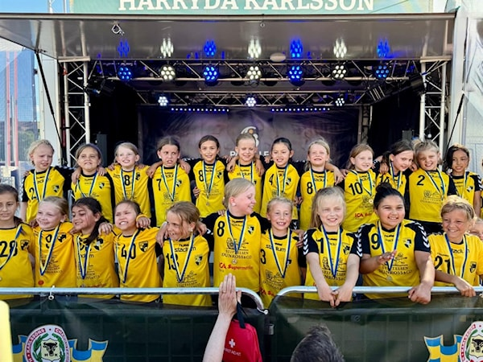
Tack för ert engagemang

